Slide 1



Öğrenci Yurdu Erişilebilirlik Projesi: Basamak Asansörü
ASUDE ZEYNEP DİKİCİ

Slide 2


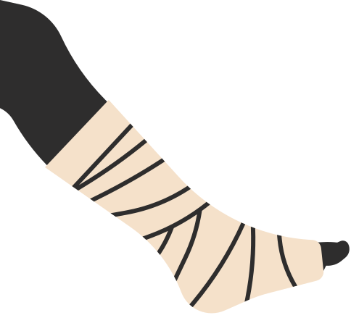
Sorunun Tanımı
GTÜ kız öğrenci yurdunun sadece merdivenle ulaşılabilen blok girişleri öğrencilerin günlük hayatları üzerinde zorluk yaratıyor.

Slide 3

Projenin Amacı
Engelli bireylerin de bu yurtta yaşamlarını sürdürebilmesini sağlamak.
1
Tüm öğrenciler için güvenli, pratik ve rahat bir ulaşım imkânı yaratmak.
2
3
Ekonomik, estetik ve uygulanabilir bir çözüm geliştirmek

Slide 4
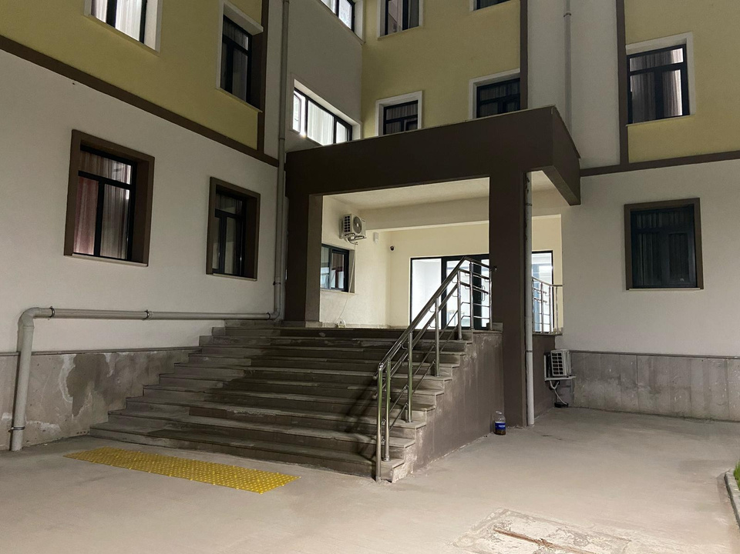
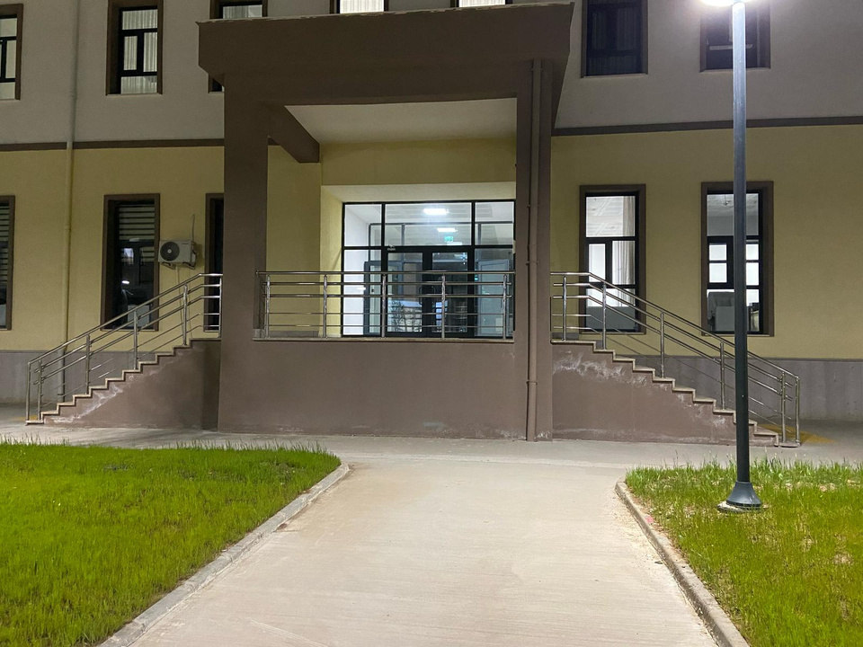
PROJE ALANI
B Blok ve Sosyal Tesis Girişleri
Yurtta bulunan sekiz girişten ikisi:

Slide 5
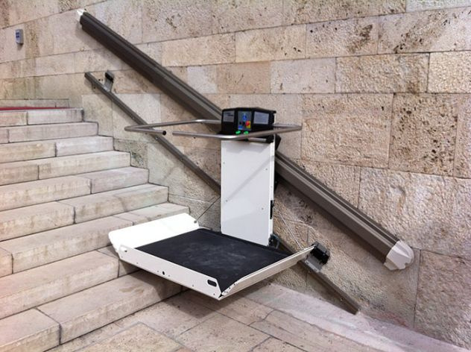
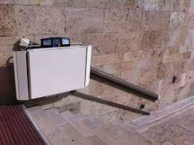
ÇÖZÜM:
BASAMAK ASANSÖRÜ SISTEMI
Nedir?
Merdivene monte edilen raylı bir sistem üzerinde hareket eden bir platform.
Katlanabilir, güvenli ve kullanıcı dostu bir yapıya sahiptir.
Avantajları:
Erişilebilirliği sağlar: Engelli öğrenciler için bağımsız yaşam alanı.
Kolaylık sunar: Bavul, koli, alışveriş poşeti taşımada rahatlık.
Yapıya zarar vermez: Mevcut mimariye entegre edilir.
Geri dönüşü olan bir yatırım: Öğrenci memnuniyeti artar.

Slide 6

TASARIM ve MÜHENDİSLİK SÜRECİ
01
02
03
İhtiyaç Analizi
Teknik İnceleme
Model Seçimi ve Uygunluk
Yurt yönetimi ve öğrencilerle görüşmeler yapılarak sorunlar netleştirilir.
Merdivenlerin ölçümleri ve taşıyıcı sistem analizi yapılır.
Piyasadaki sistemler incelenir.
TS EN 81-40 standartlarına uygun model belirlenir.
Teknik çizimler ve montaj planı hazırlanır.
*TS EN 81-40 standardı, özellikle engelli bireylerin tekerlekli sandalye ile ya da ayakta kullanabildiği platform asansörleri için geçerlidir.

Slide 7
BÜTÇE VE FİNANSMAN
Asansör sistemi temini
Finansman Kaynakları:
Yurt yönetimi bütçesi
Yerel yönetim destekleri ve hibeleri
Vakıf ve dernek destekleri
Maliyet Kalemleri
Montaj ve işçilik
Elektrik bağlantısı ve altyapı çalışmaları

Slide 8
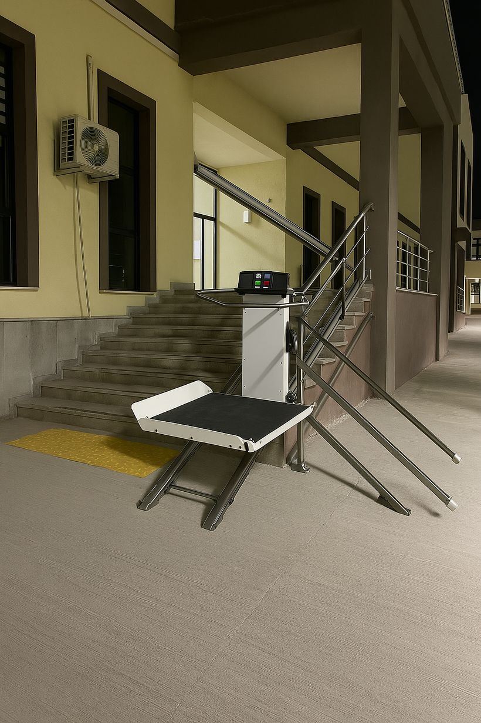
GÖRSELLEŞTIRME ÇALIŞMASI

Slide 9
Bu proje sadece teknik bir çözüm değil; eşit yaşam hakkının savunulmasıdır.
ERIŞILEBILIRLIK
KOLAYLIK
MODERNIZASYON

Slide 10

Asansör Fotoğrafları:
https://www.erimas.com.tr/
AI Fotoğraf:
https://chatgpt.com/
Kaynakça:

Slide 11
Teşekkürler!

